Slide 1


Florent Fayollas
Antoine Vacher
TLS-SEC
Syma X5C-1

Slide 2

Introduction
Le but de l’attaque est de prendre le contrôle en vol d’un drone Syma X5C-1.

Slide 3



Etape 1 – Documentation

Slide 4
Etape 1 - OSINT
Ce qu’il faut retenir :
Pas WIFI
Bande de fréquence 2.4 GHz
Utilisation de 4 Canaux
Les équipements qu’il va nous falloir :
De quoi capturer et analyser du trafic radio 2.4 GHz
De quoi émettre du trafic radio 2.4 GHz

Slide 5
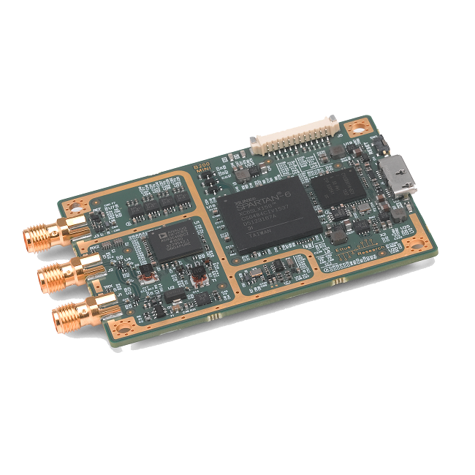
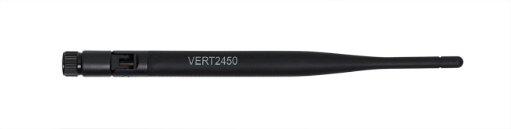
Etape 2 – Analyse Radio
On va commencer avec un SDR (Software Defined Radio) :
USRP B200
Antenne Vert 2450
On utilise GnuRadio Compagnion pour contrôle l’USRP.

Slide 6
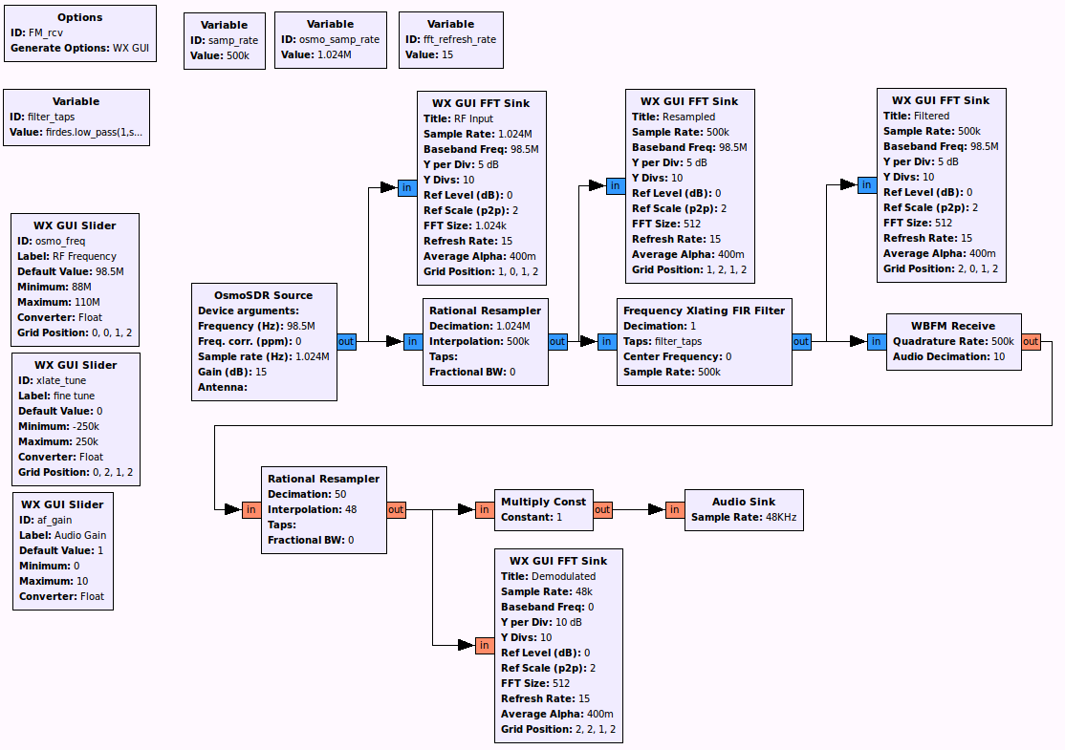
Etape 2 – Analyse Radio
GnuRadio s’utilise en construisant des chaînes de traitement.
Exemple de traitement GnuRadio

Slide 7
Etape 2 – Analyse Radio
A vous de jouer
Qu’est ce qu’on pourrait chercher en premier ?
Indices
- On ne connaît pas les canaux utilisés par la télécommande
- Utiliser un WaterFall pour visualiser la puissance radio reçue
- On peut aussi utiliser une FFT

Slide 8
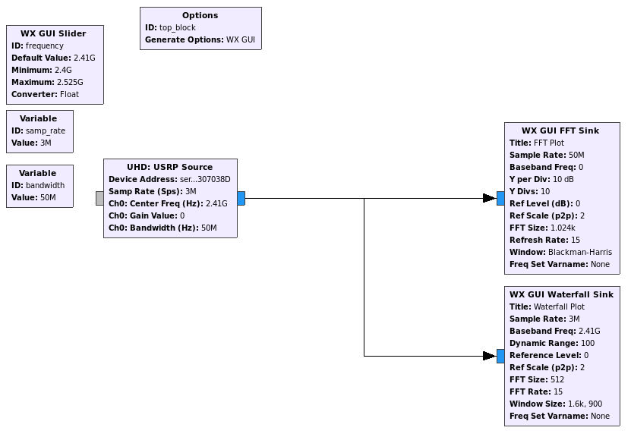
Etape 2 – Analyse Radio
Ce qu’il faut retenir :
Les canaux sont [10, 31, 42, 66]
La bande passante est autour de 800 kHz

Slide 9
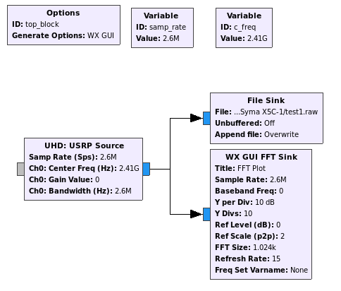
Etape 2 – Analyse Radio
On va maintenant essayer d’identifier la modulation. Pour cela nous enregistrons notre signal avec GnuRadio.

Slide 10
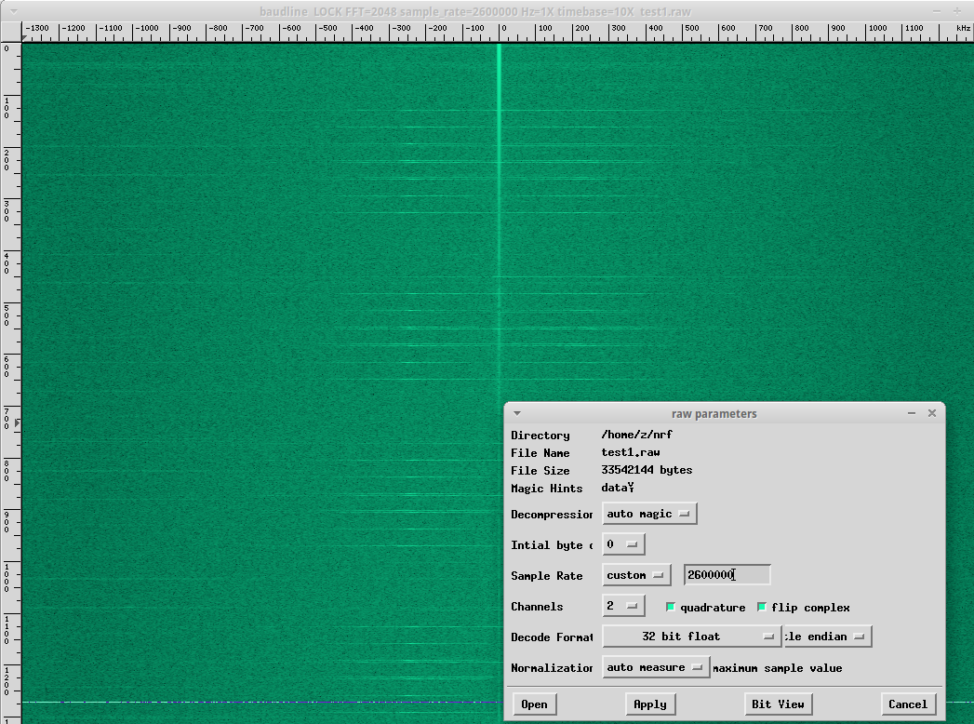
Etape 2 – Analyse Radio
Ensuite on observe le signal dans Baudline
Ce qu’il faut retenir :
La modulation est du GFSK

Slide 11
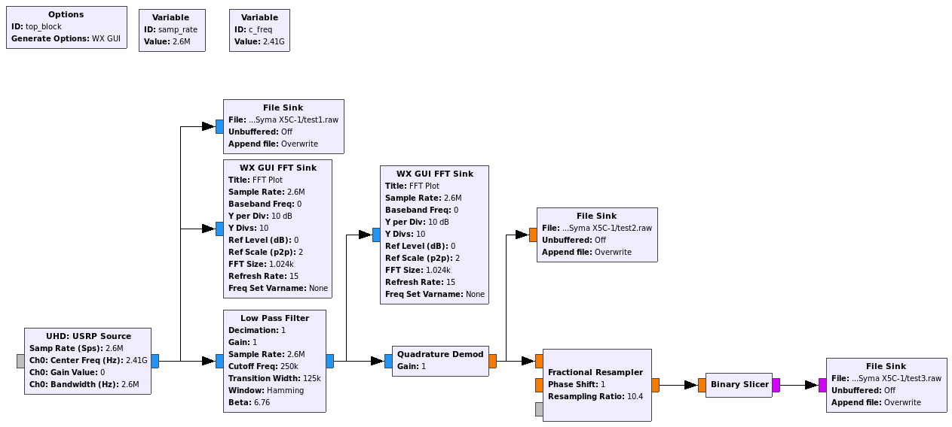
Etape 2 – Analyse Radio
On ajoute une pseudo démodulation GFSK dans GnuRadio

Slide 12
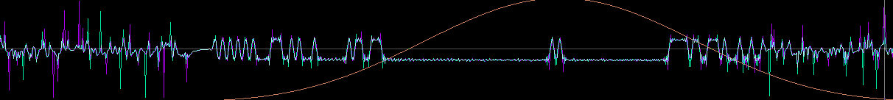
Etape 2 – Analyse Radio
Ensuite on observe le signal dans Baudline
Cela semble propre. On va pouvoir essayer de comprendre le contenu des trames.
A vous de jouer
A partir de l’image ci-dessus, avec vous déjà quelques idées ?
Indice
- Regarder le début du message

Slide 13
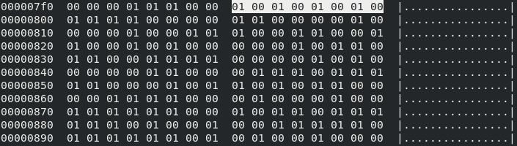
Etape 3 – Analyse du Protocole
Bruit
Tx
Init
0xAA
Données
On voit un octet 0b10101010 (0xAA)
Ce genre de pattern correspond souvent à un préambule permettant au récepteur radio de se synchroniser.
hexdump -C test3.raw

Slide 14
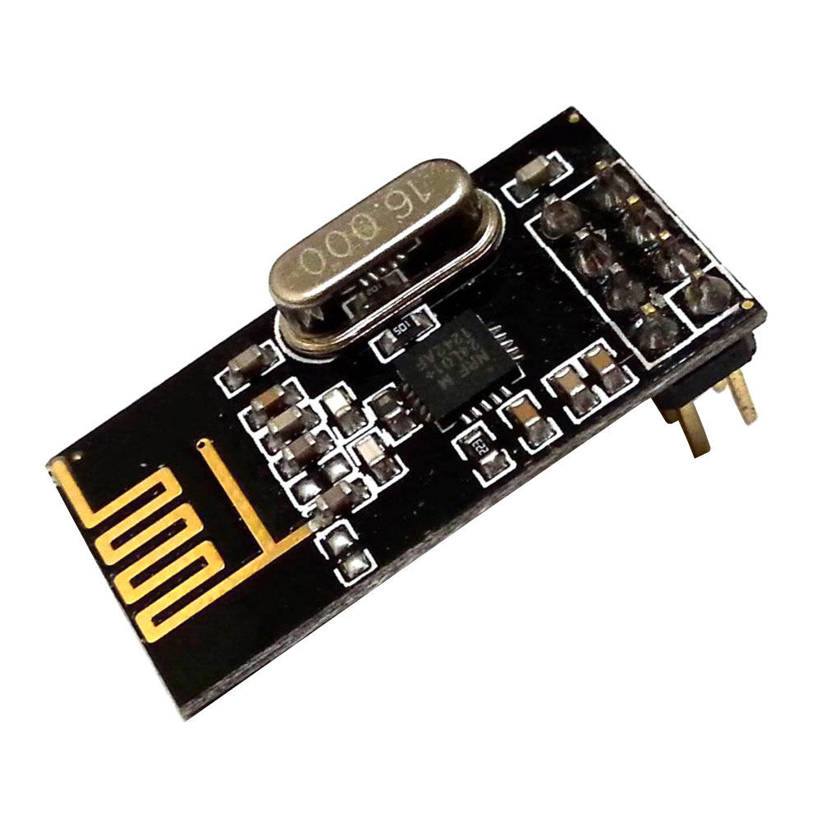

Etape 3 – Analyse du Protocole
Pour aller plus loin, découvrons le module radio nRF24l01+ :
- Transceiver GFSK 2.4GHz sur bus SPI
- Utilise un préambule 0xAA ou 0x55
- Utilise ensuite une adresse entre 3 et 5 octets
- La Payload est de taille variable
- Il peut y avoir un CRC
Si le protocole Syma suit ce schema, il va falloir retrouver la taille des différents champs.

Slide 15
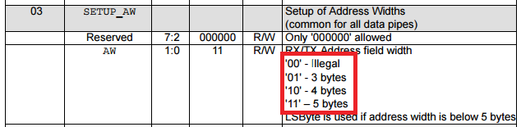
Etape 3 – Analyse du Protocole
Pas de mode promiscuous mais :
- Le récepteur ne vérifie pas le préambule 0xAA, il vérifie juste l’adresse
- La partie juste avant le préambule est souvent interprété comme 0x00
- Le registre de configuration peut être configuré à ‘00’ même si c’est hors spec. Dans ce cas on observe que la taille de l’adresse est 2 octets
→ On peut donc faire un pseudo mode promiscuous en configurant comme adresse de réception 0x00AA

Slide 16
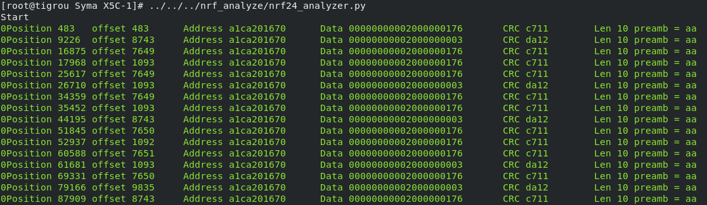
Etape 3 – Analyse du Protocole
A partir de la suite de bits enregistrés avec Gnuradio, on peut utiliser un script d’analyse en jouant sur la taille des champs jusqu’à ce que cela marche
https://github.com/chopengauer/nrf_analyze/blob/master/nrf24_analyzer.py
Ce qu’il faut retenir : L’adresse fait 5 octets (0xa1ca201670), les données font 10 octets, le CRC est sur 2 octets (CRC16)

Slide 17
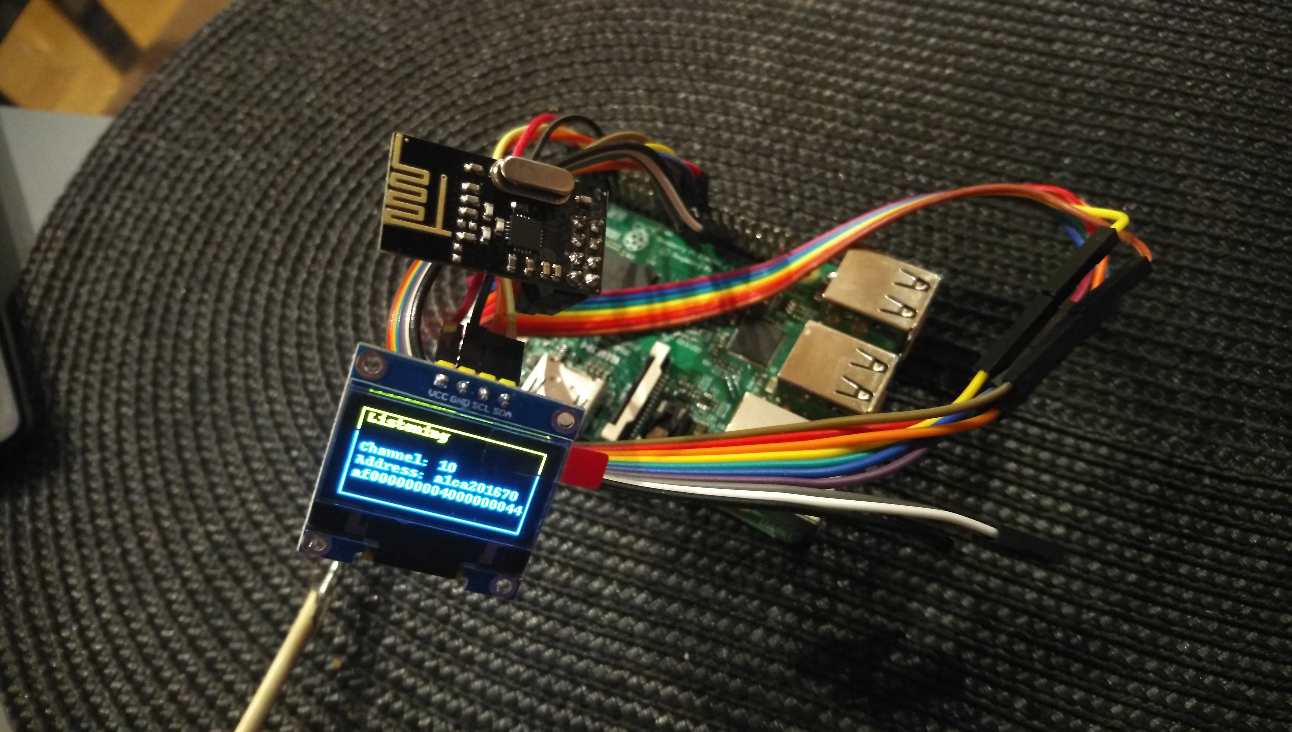
Etape 3 – Analyse du Protocole
L’analyse en temps différé n’est pas très pratique. On va donc fabriquer un analyseur en temps réel pour afficher le contenu des paquets en utilisant un Raspberry Pi 3 avec un module nRF24l01+
https://framagit.org/tigre-bleu/predator-drone/blob/master/tools/syma_protocol_analyser/syma_protocol_analyser.py
A vous de jouer
Essayez de comprendre le contenu des octets de données
Indices
- Faites bouger les joysticks un par un
- Regardez les octets qui bougent de manière conjuguée
- Que pourrait bien être le dernier octet ?

Slide 18
Etape 3 – Analyse du Protocole
Ce qu’il faut retenir :
Octet 1 : Altitude (0x00 – 0xFF)
Octet 2 : Tangage (Avant: 0x00 – 0x7F / Arrière: 0x80 – 0xFF)
Octet 3 : Roulis (Gauche: 0x00 – 0x7F / Droite: 0x80 – 0xFF)
Octet 4 : Lacet (Gauche: 0x00 – 0x7F / Droite: 0x80 – 0xFF)
Octet 5 à 9 : Trims, Mode, … peu utiles
Octet 10 : Un autre CRC construit comme le XOR des 9 premiers octets auquel on ajoute 0x55
\o/
Il suffit d’implémenter ce protocole en émission pour se faire passer pour une télécommande.

Slide 19
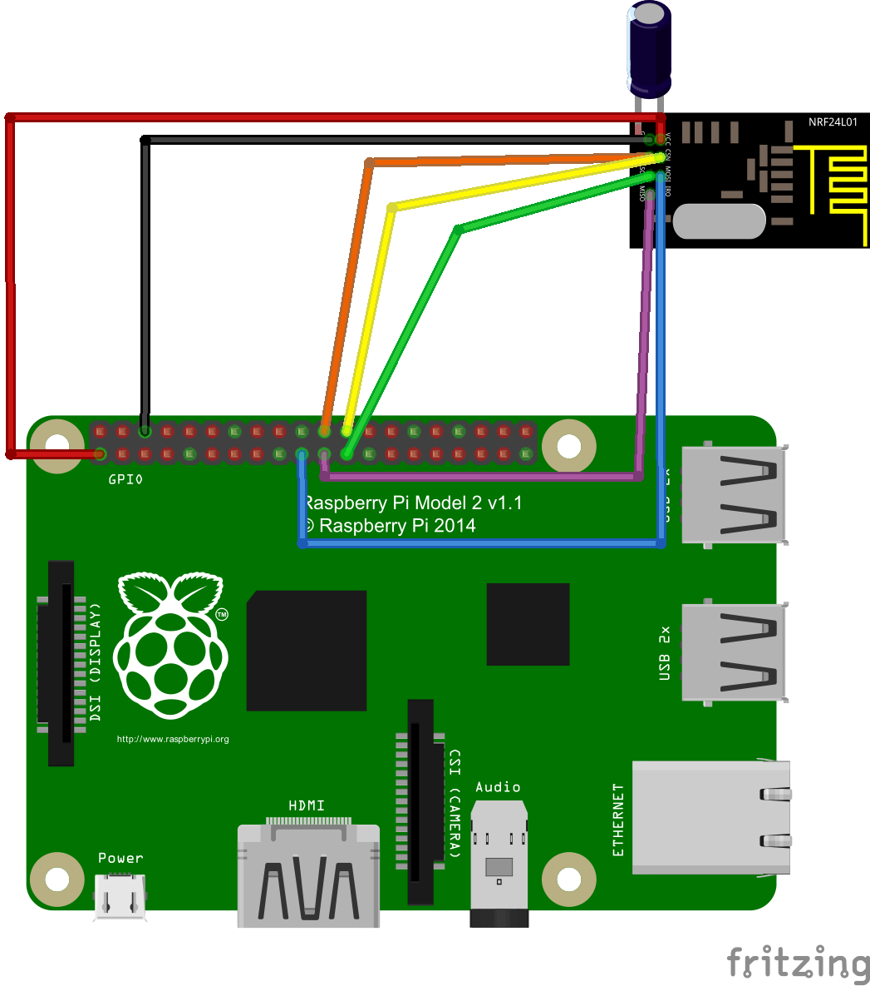
Etape 4 – Implémentation du Protocole
Premiers tests : Au sol
On utilise un Raspberry Pi 3 sur lequel on monte un nRF24l01+ sur le bus SPI
On rajoute une manette USB pour servir de joystick
On code un programme qui convertit les ordres de la manette dans le protocole Syma
→ Ça marche bien, on voit que le drone réponds à nos ordres

Slide 20
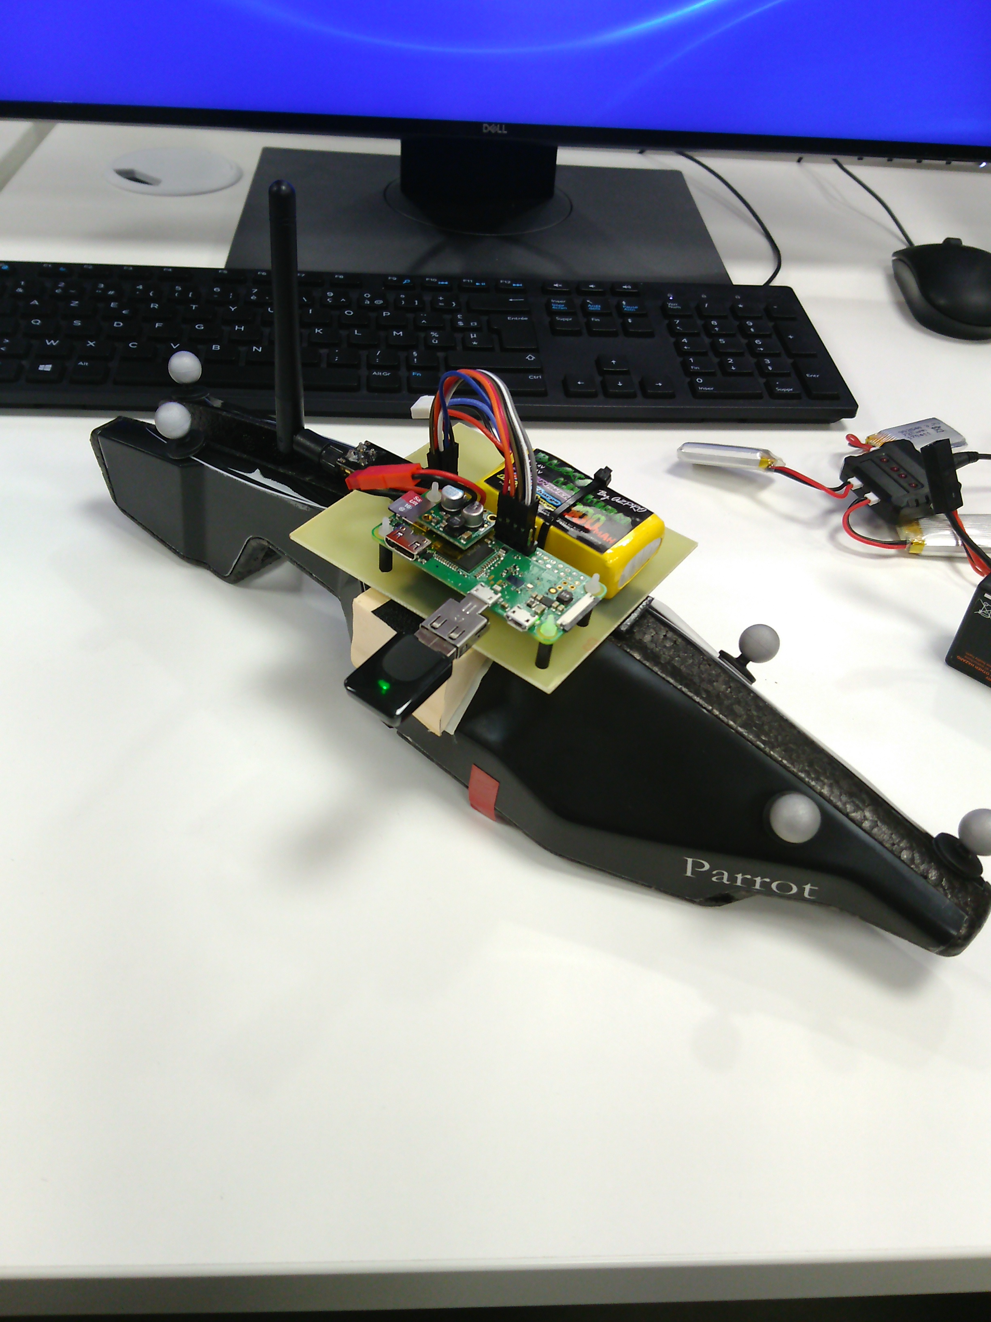
Etape 4 – Implémentation du Protocole
Amélioration : En vol
On change pour un Raspberry Pi Zero W qui sera monté sur le drone prédateur
Il faut partager la manette USB via le réseau avec USBIP
→ Ça marche aussi bien

Slide 21

Etape 4 – Implémentation du Protocole
Enfin : Intégration à l’outil predator-drone
On adapte ce code à l’outil predator-drone embarqué dans le RPI Zero W
Demo

Slide 22
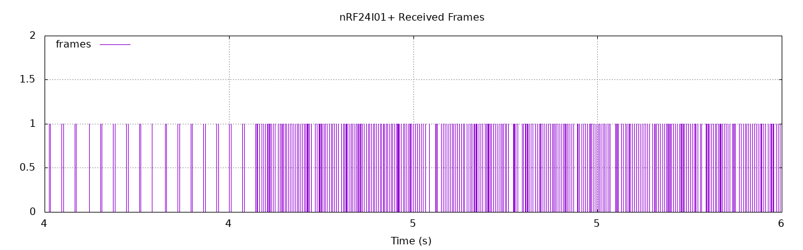
Conclusion – Caractérisation de l’attaque
Le drone reçoit à la foi les ordres de la télécommande légitime et du prédateur
→ L’attaque fonctionne car le prédateur envoie beaucoup plus de trame que la télécommande
On peut visualiser la différence de trafic avant et pendant l’attaque
Début de l’attaque

Slide 23
Conclusion – Caractérisation de l’attaque

Slide 24
Conclusion
Protocole Syma très simple
Aucun chiffrement
Détournement d’un Syma X5C-1 très peu couteux :
  1 Raspberry Pi Zero W (~10€)
  1 nRF24l01+ (~0.5€)
  7 cables Dupont (négligeable)
  1 Gamepad USB (~5€)
Attaque difficile à reconnaitre du point de vue du pilote légitime car le drone semble échapper au contrôle sans prévenir
Attaque facile à détecter avec un SDR ou un autre nRF24l01+ configuré pour écouter (Beaucoup plus de trames que dans une situation nominale)
Attaque difficile à contrer sans brouillage et donc sans que le contrôle du drone soit perdu pour tout le monde

